Slide 1
Мастер-класс «Ракета»
Работа с нетрадиционными материалами
Область: «Художественно-эстетическая»
Подготовила: Петрова Ольга Валентиновна
Воспитатель высшей категории
МБДОУ д/с «Солнышко»
г.Зубцов Тверская область

Slide 2
К празднику «День защитника Отечества» дети сделали ракеты для своих пап.
Для изготовления «ракеты» необходим следующий материал: картон, карандаш, ножницы, строительная подложка толщиной 8мм, бумажные или тканевые ленточки толщиной 0,5-1см, клей
Этапы работы:

Slide 3
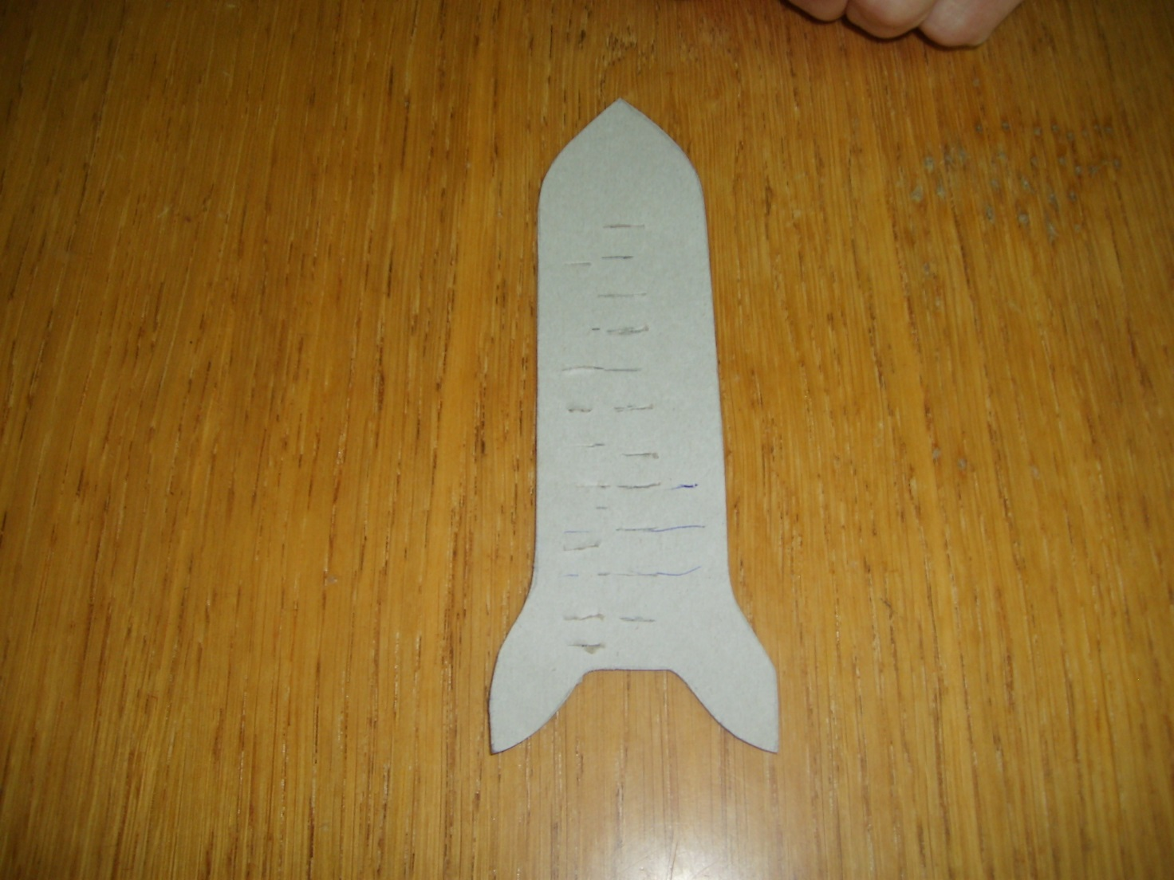
Из картона сделать трафарет «ракеты» (форма, размер по желанию)

Slide 4
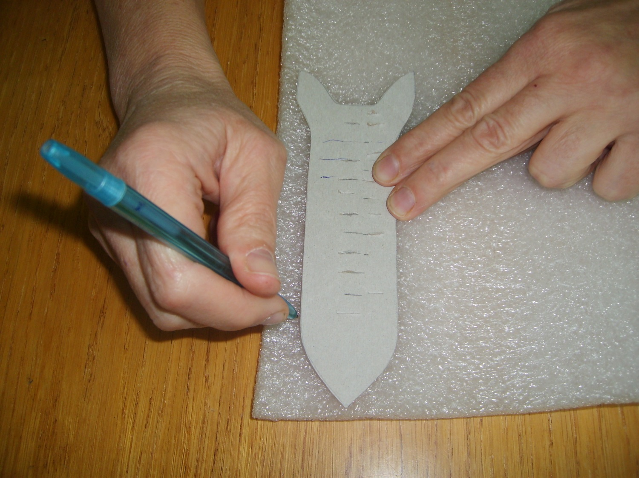
Наложить трафарет на строительную подложку и обвести по контуру

Slide 5
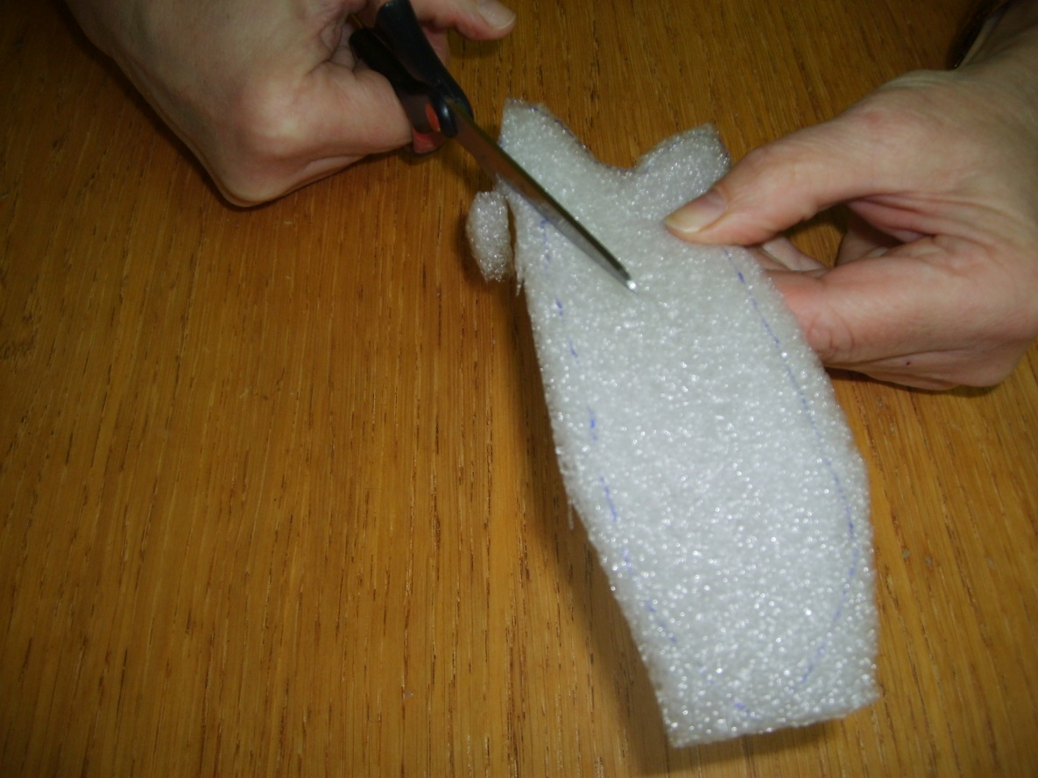
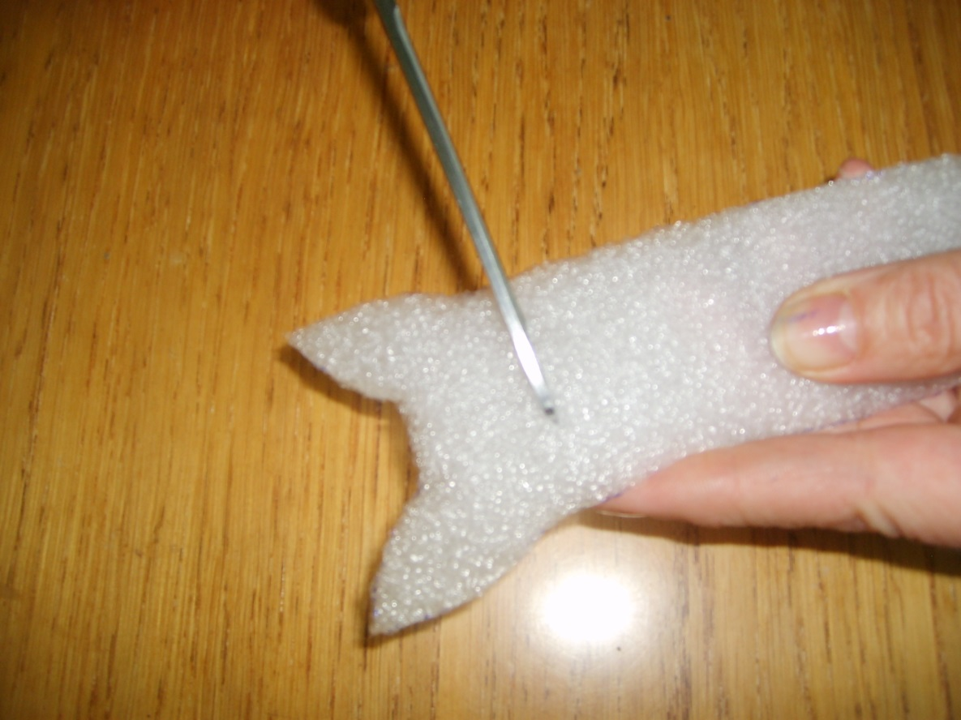
Вырезать по контуру, сделать прорези внутри ракеты

Slide 6
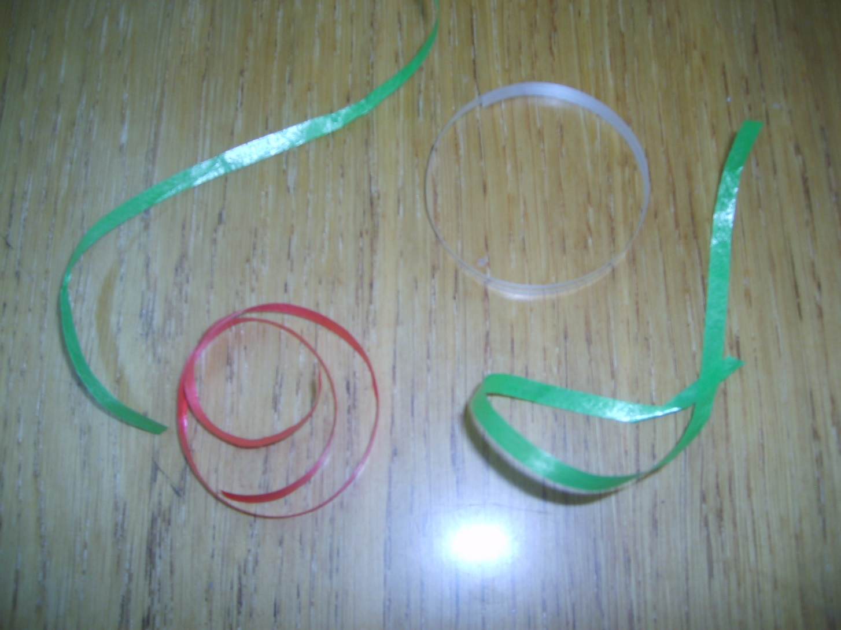
Отрезать ленточки необходимой длины

Slide 7
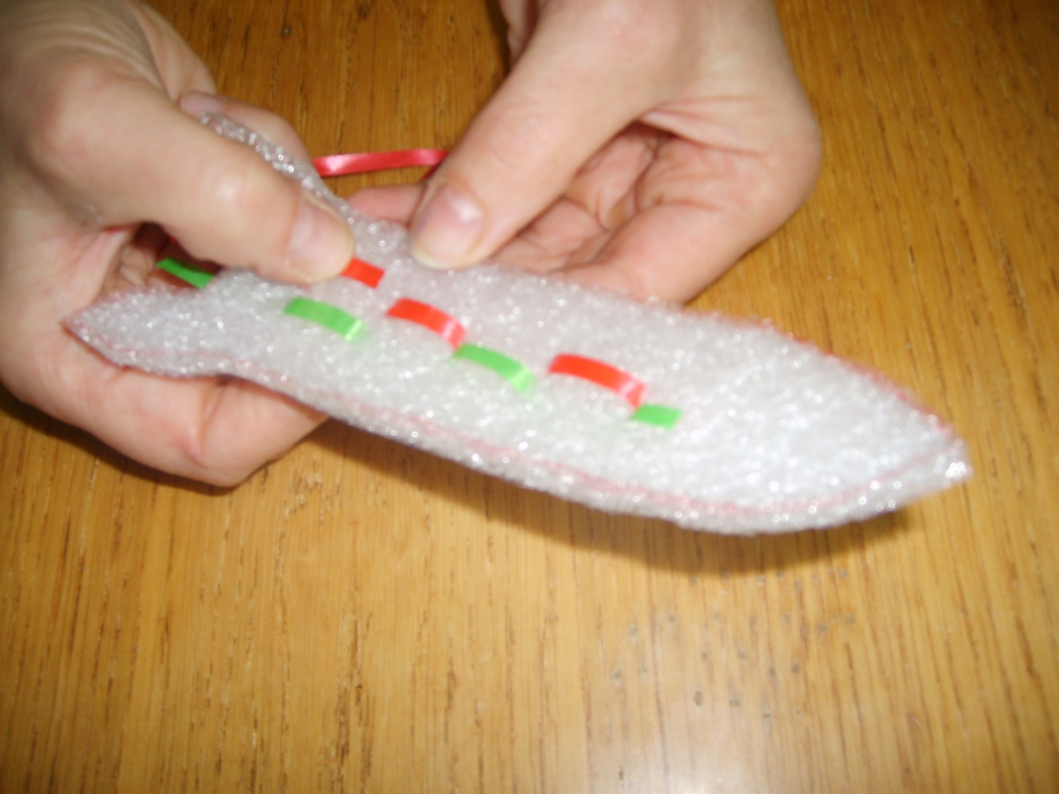
Вставить ленточки в прорези в шахматном порядке. Поклеить концы ленточек клеевым карандашом

Slide 8
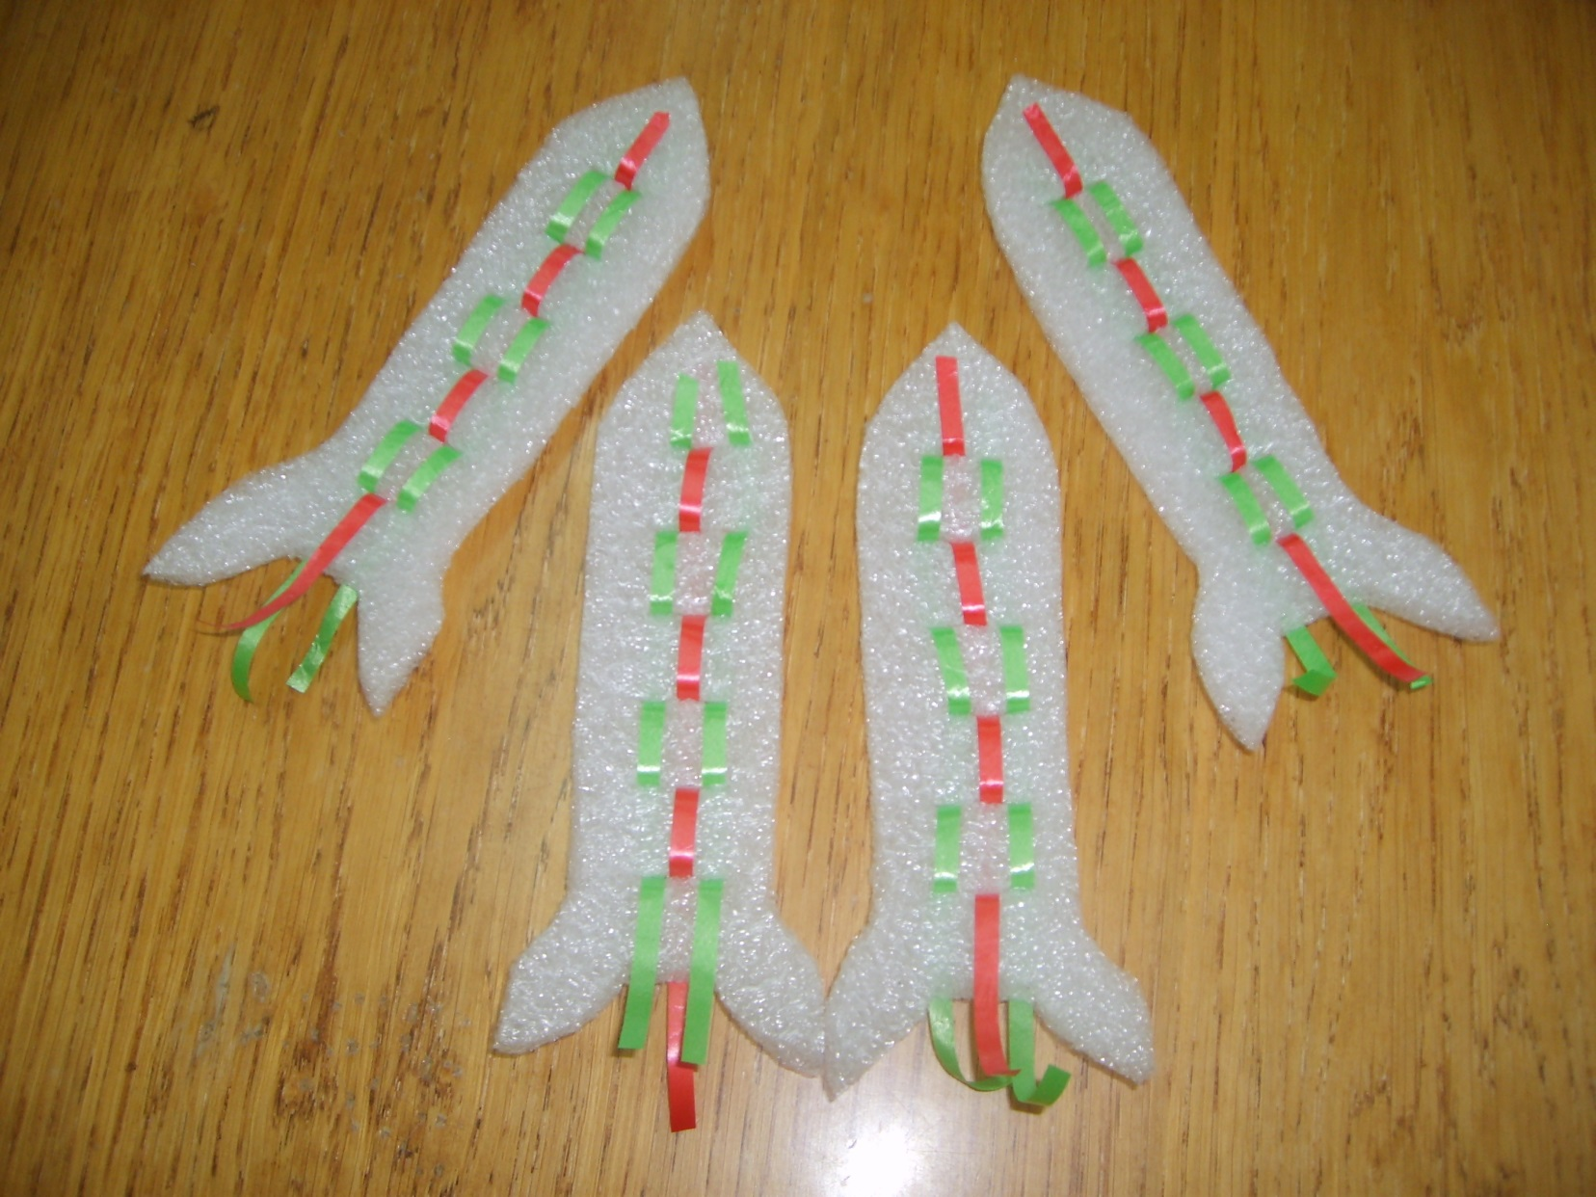
Ракеты готовы к взлету

Slide 9
Спасибо за внимание!

